Slide 1
Inson ekologiyasi. Umumiy ekologiya.

Slide 2
Reja:
1. Inson ekologiyasi va uni o’rganish uslublari.
2. Tashki muhit omillarining inson organizmiga ta’siri.
3. Ekologik muvozanatni saqlash.

Slide 3
Inson ekologiyasi deganimizda tashqi muhitdagi xilma-xil omillarning ta’siri tufayli kishi jismida yuz beradigan o’zgarishlarni anglaymiz. Inson ekologiyasi juda serqirrali fan bo’lib, tashqi muhitning barcha omillari, havo harorati, yorug’lik, namlik, radiatsiya, shovqin, vaznsizlik holati shuningdek, xar-xil tabiiy ofatlar, zilzila, dovul, qurg’oqchilik, suv toshqini, yong’inlar hamda tirik organizmlarning o’zaro bir-biriga ta’siri tushuniladi. Bu barcha omillarning ta’siri kishini hoxishga bog’liq emas. Bulardan tashqari kishilar o’zlari qurgan korxonalar, irrigatsiya inshootlari, transport vositalaridan chiqqan zaharli chiqindilar, qishloq xo’jaligida keng qo’llanilgan kimyoviy moddalar ham havoni, suvni, yerni, oziq-ovqat mahsulotlarining sifatini buzib inson sog’ligiga katta zarar keltiradi.

Slide 4
Inson ekologiyasi yoki antropoekologiya ijtimoiy jamiyatning markaziy bo’lagi, uning ijtimoii-tabiiy va tabiiy-ilmiy asosidir. Inson ekologiyasi o’zida demografiya, tibbiyot, morfologiya, antropologiya, genetikaning tegishli qarashlarini umumiylashtiradi. Bu fanlar tadqiqot ob’ekti bir ekanligi negizida bir bo’lakda uyg’unlashadi. O’sha ob’ekt inson bo’lib, u ikki dunyo tabiiy va ijtimoii dunyoga tegishli nodir jonzotdir. Bunda shu narsani ta’kidlash lozimki, «inson - tabiiy muhit» muammosi munosabati bilan insonni o’rganishda e’tibor beriladigan asosiy ob’ekt umuman inson va hatto uning ekologiyasi emas, balki inson ekologiyasining tabiat bilan aloqasi orkali namoyon bo’ladigan qismidir.

Slide 5
V.I.Vernadskiyning noosfera to’g’risidagi nazariyasiga ko’ra hozirgi zamon tabiatshunosligida inson ekologiyasi alohida o’rin tutadi. Vernadskiy tabiatning antropogen yuki tobora oshib borayotgani haqida, tabiatni o’zgartiruvchi omil sifatida insoniyat haqida, tabiatga ta’sir o’tkazishni uning imkoniyatlari bilan taqqoslash to’g’risida, ya’ni biz hozirda inson va biosferaning koevolyutsiyasi deb ataydiganimiz haqida gapiradi. Lekin bir vaqtda uning barcha mulohazalarida insonning biosfera istiqboli uchun mas’ul ekanligi, jamiyatni biosfera evolyutsiyasini oqilona yo’naltirishga imkon beradigan qilib tashkil etish haqidagi fikr qizil ip bo’lib o’tadi.

Slide 6


Slide 7
Inson ekologiyasi odamlarni o’rab turgan tabiiy va ijtimoiy muhitni, odamlarning unga hamda bir-biriga munosabatlarini ifodasi sifatida ilmiy adabiyotga birinchi marta amerika sotsiologlari R.Park va U.Byurges tomonidan kiritilgan. Bir muncha keyinroq ingliz olimi U.Byus «Inson ekologiyasi» ning vazifasi ayni odamlar ijtimoiy munosabatlarini biologik populyatsiya jarayonlariga tutashtirishdan iboratdir deb izohlaydi va uni biologiya ekologiyasining an’anaviy tushunchalari asosida hal etishga urinadi.

Slide 8
Inson ekologiyasini o’rganishdan maqsad, inson hayoti uchun optimal (kulay) muhitni yaratishdir. Sodir bo’lgan ekologik falokatlar, sayyoramiz aholisini falokatlarni oldini olish choralarini izlashga
turtki beryapti. Bunday holat sotsial iqtisodiy siyosiy, ahloqiy, ekologik, madaniy – tarixiy masalalarga yangi qarashni taqozo qilmoqda. Ya’ni kishilarni yangicha fikrlashga, insonni tabiatdagi o’rni va rolini anglatmoqda.

Slide 9
Sayyoramizda aholi sonining orta borishi bilan insonlarni ehtiyojlarini, ona tabiatga ta’sirini oshira boradi. Agar 1850 yil yerda 1mlrd kishi yashagan bo’lsa, 1930 yilda 2 mlrdga yetdi, hozirgi vaqtda 8 mlrdga yetdi. Insonning atrof-muhit bilan munosabatlaridan qat’iy nazar avlodlar almashishi, aholining ko’payishi jarayonini barqaror holatda saqlash masalalari doimo muhim ahamiyat kasb etadi.

Slide 10
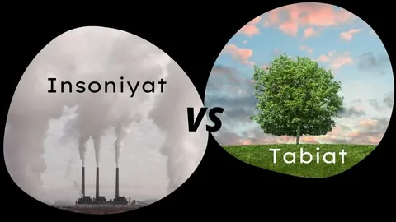

Slide 11
№ | Abiotik | Biotik
1. | Iqlim: yorug’lik, harorat, namlik, havo harorati, bosim va h.k. | Fitogen: o’simliklar
2. | Edafik omillar – tuproqning fizikaviy va kimyoviy xossalari (tuzilishi, kimyoviy tarkibi, tuproqda aylanadigan moddalar – gaz, suv, organik va mineral elementlar, donadorlik va b.) majmui. | Zoogen: Hayvonlar
3. | Orografik: relyef, dengiz sathidan baland yoki pastligi, qiyalik darajasi | Mikrobogen: viruslar, soddahayvonlar, bakteriyalar, mikroorganizmlar
4. | Kimyoviy: Havoning kimyoviy tarkibi, suv sho’rligi, konsentrasiya, kislotalik va eritmalar tarkibi | Antropogen: inson faoliyati

Slide 12
Inson salomatligiga atrof-muhit salbiy ta'sir uy-joy massivlarida yaqin joylashgan sanoat korxonalari, tufaylidir. Odatda, zararli chiqindilari bu kuchli manbalari.
Havoda har kuni gazsimon moddalarning turli xillari mavjud . Bu zaharli bo'lishi mumkin uglerod, oltingugurt, azot, uglevodorodlar, qo'rg'oshin birikmalar, chang, krom, asbest bir oksidi bo'lib, tana (organlari ta'sir nafas shilliq pardalar, ko'rish va hid) bilish a’zolariga tasir etadi.

Slide 13
Ifloslangan ichimlik suvi, yurak-qon tomir va buyrak patologiyasini, turli kasalliklarni odamlarda rivojlanishiga xizmat qilmoqda.
Inson salomatligi atrof-muhit ifloslanishi ta'siri natijasida umumiy ahvoli yomonlashishiga sabab bolmoqda. Natijada bronxit, astma, bosh og'rig’idan aziyat chekmoqda va zaiflik hissi, qobiliyati ishlash, ko'ngil aynishi yuzaga kelmoqda.

Slide 14
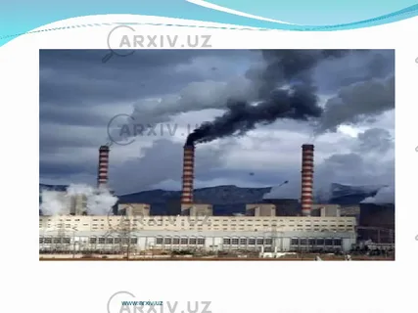

Slide 15
Hozirgi zamon fan va texnika taraqqiyoti davrida ekologik ahvolni muvozanat holida saqlab turish, atrof – muhitni muhofaza qilish iqtisodiy, ijtimoiy-siyosiy va boshqa omillarga bog’liq. Bu omillarning asosiy yetakchisi ekologik ta’lim va tarbiyadir. Yoshlar ongida ekologik ongni shakllantirishda qadimiy milliy tarbiyaviy vositalarni qo’llash maqsadga muvofiq bo’ladi.

Slide 16
Kelgusida atrof-muhitni muhofaza qilish muammosini eng avvalo tutash texnologik halqani chiqitsiz ishlab chiqarishlarni yaratish yo’li bilan hal qiladi. Atmosfera havosini ifloslanish sanitariya normalari bilan tartib solib turiladi. U yoki bu aholi punktlari atmosfera havosidagi zararli moddalarning chegaraviy yo’l qo’yiladigan konsentratsiyasini belgilash ko’zda tutiladi.

Slide 17
Umumiy ta’sir samaradorligida quyidagi zararli moddalarning birikmalari; aseton, asitofenon va fenol, vinilaseat, valerian, yog’ kislotalari, ozon, azot (II)- oksidi va formaldegid, sulfid gazi, vodorod sulfid, vodorod ftorid va sulfid kislotaning aerazoli, furfurol, metanol va etanol, seklogeksan va benzol, sulfat, xlorid, azot, kislota, etilen, propilen, butilen va amilin, 2-3 – dixlor-1,4 naftoxinon, sirka kislotasi va uning angidridi va boshqalardan tashkil topganlar.

Slide 18
Shunday ekan yer – odamzodning va barcha tirik organizmlarning hayot manbaidir, uni iqtisodiy, hayotiy va ekologik ahamiyati cheksizdir.
Ekologik ta’lim va tarbiya quyidagi asosli bilimlarni o’z ichiga oladi:
-Talaba va o’quvchilarni tabiat go’zalliklarni sevish, ulardan estetik zavq olish ruhida
-Jonli va jonsiz tabiatning rivojlanish qonuniyatlari, tabiat bilan jamiyat o’rtasidagi murakkab o’zaro munosabatlar, shuningdek, inson xo’jalik faoliyatining tabiatga ta’siri oqibatlari haqida bilim

Slide 19
Ekologik tarbiya – axloqiy tarbiyaning ajralmas qismidir. Kishilarda ekologik ong va tafakkurni dialektik tushunishga yordam beradi. Hamma bosqichlarda ekologik ta’lim va tarbiyani talab etilgan darajada amalga oshirish uchun bu vazifaning muhimligini va mas’uliyatini yaxshi bilgan yoshlarni tayyorlash zarur.

Slide 20
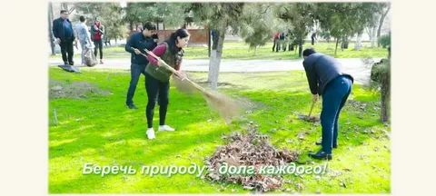

Slide 21


